Slide 1
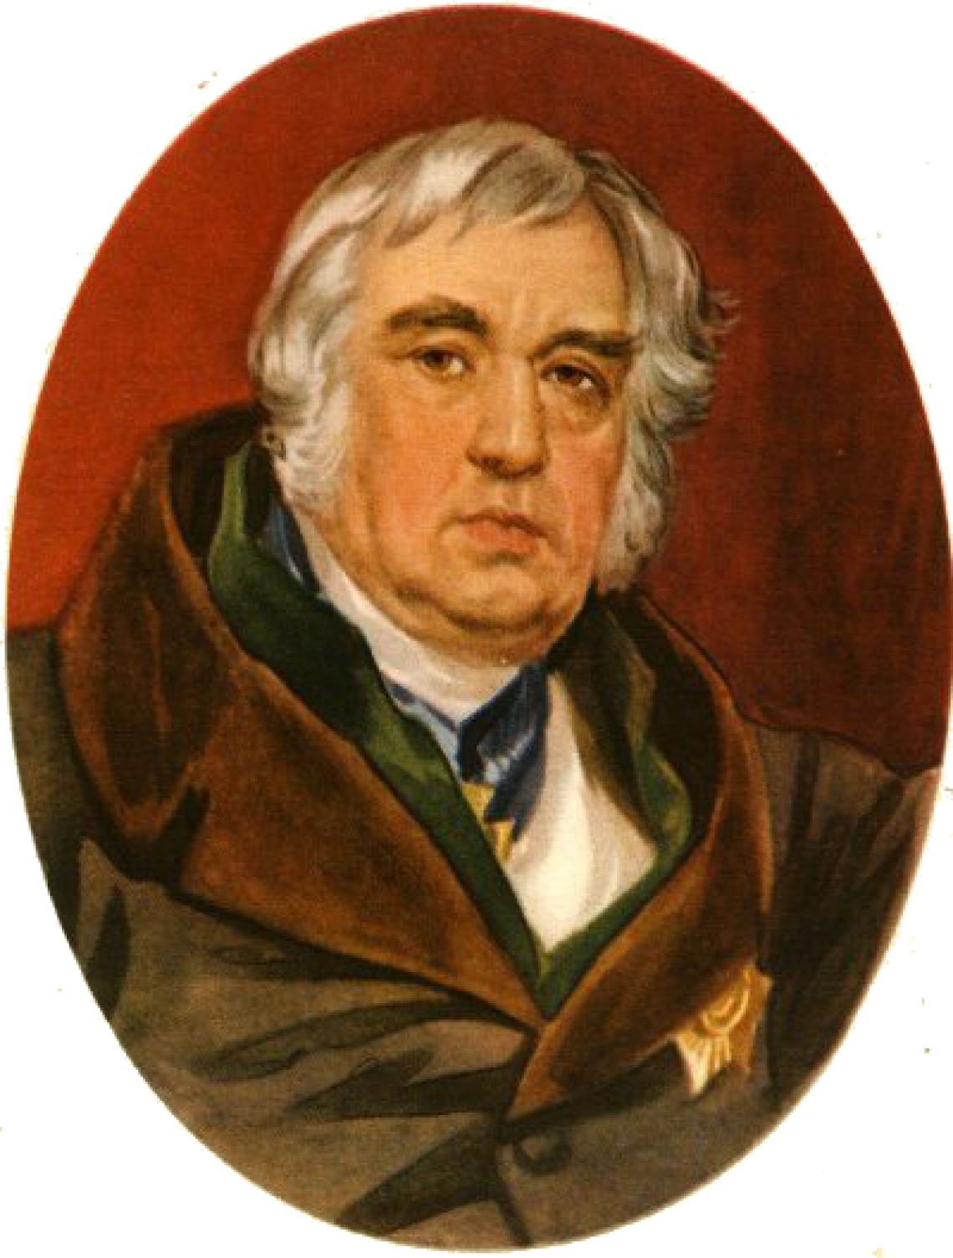
Иван Андреевич Крылов (1769-1844)

Slide 2
Кого просила Стрекоза «накормить и обогреть» её? а) Слона б) Медведя в) Таракана г) Муравья +

Slide 3
Какие персонажи брались везти поклажу в одной из басен? а) Ворона и Лисица б) Ворона и Курица в) Лебедь, Рак и Щука + г) Лягушка и Вол

Slide 4
Из какой басни отрывок? «Спой, светик, не стыдись! Что, ежели, сестрица, При красоте такой и петь ты мастерица» а) «Стрекоза и Муравей» б) «Ворона и Лиса» + в) «Осёл и Соловей» г) «Квартет»

Slide 5
Как звали собаку, которая лаяла на слона? а) Моська + б) Шарик в) Полкан г) Жучка

Slide 6
Кто в одной из басен не знал, что делать с очками? а) Профессор б) Мартышка + в) Моська г) Лиса

Slide 7
Кто из зверей не является героем басни «Квартет»? а) Лев + б) Осёл в) Козёл г) Мартышка

Slide 8
Из какой басни этот отрывок? «Хоть видит око, Да зуб неймет...» а) «Синица» б) «Ворона и Лиса» в) «Кукушка и Петух» г) «Лисица и виноград» +

Slide 9
У кого предлагал поучиться пению Осёл в басне «Осёл и Соловей»? а) у канарейки б) у попугая в) у петуха + г) у вороны

Slide 10
Кто, наевшись желудей лежал под дубом? а) Вол б) Волк в) Свинья + г) Ягнёнок

